Slide 1
객체 인식을 위한 신경망: Faster R-CNN
객체 인식을 위한 신경망

Slide 2
객체 인식을 위한 신경망 – Faster R-CNN
Faster R-CNN: 고성능 객체 탐지 모델
Faster R-CNN은 객체 탐지 모델로, 이미지에서 객체를 탐지하고 바운딩 박스를 예측하는 2단계(2-Stage) 기반의 모델이다.
Faster R-CNN 구조
① 특징 맵 추출 (Feature Extraction): 백본 네트워크(Backbone Network)로 CNN
(예: VGG16, ResNet)을 사용하여 입력 이미지에서 특징 맵(feature map)을 추출
② Region Proposal Network (RPN) - 후보 영역 생성: RPN은 객체가 존재할 가능성이
높은 영역(Region Proposal)을 생성하는 역할을 함
③ RoI Pooling (Region of Interest Pooling): RPN이 제안한 후보 영역(Region
Proposal)에 대해 RoI Pooling을 수행하여 고정 크기의 특징 맵을 생성
④ 객체 분류 및 바운딩 박스 회귀 (Classification & Bounding Box Regression)
객체의 클래스(Classification)를 예측.
바운딩 박스(Bounding Box) 좌표를 보정.
이 과정은 Fully Connected Layer(FC Layer)를 통해 이루어지며, 최종적으로 객체
탐지 결과(클래스 + 바운딩 박스)를 출력함.

Slide 3
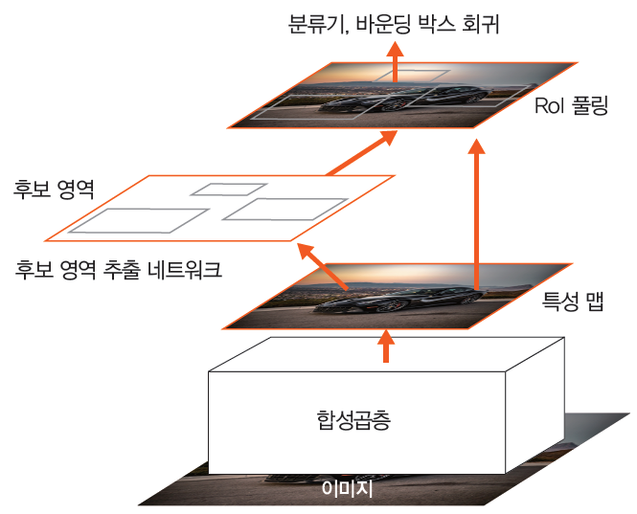
객체 인식을 위한 신경망 – Faster R-CNN
Faster R-CNN
RPN은 그림과 같이 마지막 합성곱층 다음에 위치
1단계는 Region Proposal Network (RPN)에서 후보영역을 찾는 단계이고, 2단계는 RPN이 생성한 후보 영역에 대해 실제 객체를 분류하고, 정확한 바운딩 박스를 예측하는 단계이다

Slide 4
객체 인식을 위한 신경망 – Faster R-CNN
Region Proposal Network (RPN)
RPN 방식은 후보 영역(Region Proposal)을 추출하는 네트워크이다. RPN은 특성 맵(feature map)에서 객체가 있을 가능성이 높은 영역을 자동으로 추출하는 역할을 하며, 이를 통해 전통적인 후보 영역 추출 방법을 대체한다.
RPN은 앵커 기반 객체 탐지의 학습 원리를 그대로 적용하되, 목표가 최종 객체 분류가 아닌 "좋은 후보 영역(Region Proposal)"을 빠르고 효율적으로 찾는 데 특화되어 있다는 차이점이 있다.
RPN(Region Proposal Network)의 기본 원리
RPN은 특성 맵의 각 위치에서 슬라이딩 윈도우를 사용하여 후보 영역을 생성한다. 중요한 점은 하나의 윈도우(또는 "슬라이딩 필터")가 여러 크기와 비율의 Anchor Boxes를 생성한다는 것이다.
RPN에서 슬라이딩 윈도우는 "앵커박스를 적용하는 장소"이자, 그 앵커박스들에 대해 object인지 아닌지를 판단하고 위치를 조정하는 역할을 한다.

Slide 5
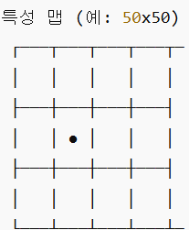
객체 인식을 위한 신경망 – Faster R-CNN
Region Proposal Network (RPN)
슬라이딩 윈도우 (3×3 Conv 필터) → CNN의 특성 맵(feature map)을 따라 각 위치에 적용한다. → 이 위치 하나가 ＂중심점＂이 되어 여러 개의 앵커 박스가 생성된다. → 보통 크기와 비율을 조합해 9개 (3 scale × 3 aspect ratio)를 생성한다.
앵커 박스의 역할 → 슬라이딩 윈도우 중심 위치 기준으로 생성된 가상의 박스들 → 이 박스들 중 어떤 것이 실제 객체(GT)와 잘 맞는지 판단해야 한다 → 이 때 IoU (Intersection over Union) 기준으로 ground truth와 매칭
RPN의 예측 결과: 각 anchor에 대해 두 가지를 출력한다.
Objectness score (cls): 이 anchor가 객체일 가능성
Bounding box regression (reg): 이 anchor를 실제 객체 위치에 맞게 얼마나 이동시켜야 하는지 (dx, dy, dw, dh)
슬라이딩 윈도우 (3×3 필터)가 중앙에 적용됨

Slide 6
객체 인식을 위한 신경망 – Faster R-CNN
Region Proposal Network (RPN)
슬라이딩 윈도우 (3×3 Conv 필터)
이 필터는 50×50의 모든 피쳐맵 위치에 대해 적용
각 위치에서 주변 3×3 영역을 보고 해당 위치의 "로컬 정보 요약 벡터“를 만든다.
결과는 (50, 50, 512)의 RPN intermediate feature map → 512는 backbone feature 차원과는 별개로, RPN 설계자가 "3×3 conv 출력 채널을 512개로 선택"했기 때문
이후, 각 위치별로 "9개의 앵커 박스" 적용
이 중 한 점 예: (25, 30) 위치
이 위치 기준으로 9개의 anchor box가 미리 정의된 크기와 비율로
생성된다 (예: 128x128, 256x256, 2:1, 1:2 등)
각 ancho에 대해:
Objectness score (2-class softmax)
Bounding box regression (dx, dy, dw, dh)

Slide 7
객체 인식을 위한 신경망 – Faster R-CNN
Region Proposal Network (RPN)
Convolution에서 가장자리 처리 방식
CNN에서 경계 부분을 처리하는 방법은 padding 여부에 달려 있다.
valid convolution (padding 없음) → 예를들어 feature map의 (1,1) 위치는 좌상단 3×3 window를 만들 수 없음 → 출력 크기가 작아진다. → 예: 입력 (50,50), 커널 (3,3), padding 없음 → 출력 (48,48).
same convolution (제로 패딩 적용) → 입력 feature map의 바깥쪽을 0으로 채워서, 모든 위치에서 3×3 연산이 가능하게 함. → 따라서 출력 크기는 입력과 동일 (50,50). → Faster R-CNN의 RPN은 same padding을 사용한다.

Slide 8
객체 인식을 위한 신경망 – Faster R-CNN
Region Proposal Network (RPN) 예제
(6,7) 위치에서 3×3 Conv 필터는 어떻게 작동하나?
Step 1: 3×3 윈도우 추출 → (6, 7) 위치를 중심으로 주변 3×3 영역을 선택.
→ 전체적으로 3×3×512의 텐서를 하나의 3D 블록으로 꺼내게 됨
Step 2: Conv 필터와 곱셈 + 합산
→ 필터의 shape은 [3, 3, 512] (커널 크기 3×3, 채널 수는 입력과 같음)
→ 이 필터는 위에서 뽑은 3×3×512 영역과 element-wise 곱셈 후, 모든 값을
합산하여 스칼라 값을 계산한다.
→ Conv 레이어가 512개의 필터를 사용하면 출력 채널은 512개 즉 (6,7)에 대해
512차 벡터가 나온다.

Slide 9
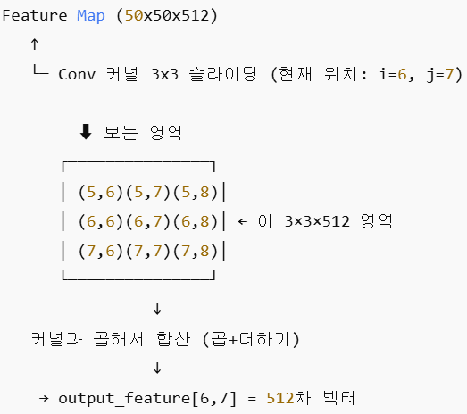
객체 인식을 위한 신경망 – Faster R-CNN
Region Proposal Network (RPN) 예제
이 512차 벡터는 (6,7) 위치의 로컬 정보 요약이다. 이 위치에 설정된 9개의 앵커 박스에 대해 다음을 수행한다.
object 여부 판단 (cls)
박스 위치 보정 (bbox regression)

Slide 10
객체 인식을 위한 신경망 – Faster R-CNN
Region Proposal Network (RPN) - RPN 슬라이딩 윈도우의 개념정리
1. CNN 특징 맵(feature map) 위에서 작동
입력 이미지를 backbone CNN(예: ResNet, VGG 등)을 통해 추출한 feature map 위에 슬라이딩 윈도우를 적용한다.
2. 슬라이딩 윈도우 커널은 3×3 (보통)
이 3×3 영역의 feature map을 하나의 윈도우라고 보고, 그 위치를 기준으로 여러 개의 anchor box를 생성한다.
3. 각 윈도우에서 anchor box들 예측
보통 하나의 위치에 대해 여러 비율과 스케일의 anchor box(k개)를 정의한다.
RPN은 각 anchor에 대해:
객체일 확률 (objectness score) – classification
바운딩 박스 오프셋 – regression
4. 모든 위치를 슬라이딩하며 예측
예를 들어, 50×50 feature map이라면 2500개의 위치에 대해 슬라이딩 윈도우가 적용되고, anchor가 9개면 총 22,500개의 예측이 발생된다.

Slide 11
객체 인식을 위한 신경망 – Faster R-CNN
Region Proposal Network (RPN) - RPN 슬라이딩 윈도우의 개념정리
예측 개수 계산
총 위치 개수: 50 × 50 = 2,500
각 위치마다 anchor box: 9개
따라서 총 anchor box 예측 수 = 2,500 × 9 = 22,500개
각 anchor box에 대해:
objectness score (binary classification: 객체인지 아닌지)
bounding box regression offset (4개 값: tx, ty, tw, th)
→ 총 예측 항목 수는 22,500 × (1+4) = 112,500 요소 정도의 출력이 생성된다
(실제 모델에서는 두 출력을 분리).

Slide 12
객체 인식을 위한 신경망 – Faster R-CNN
Region Proposal Network (RPN)
Question) 그냥 feature map의 각 위치에 앵커 박스를 생성하면 되지, 왜 3×3 윈도우를
거쳐서 RPN을 학습시키는가?
3×3 윈도우의 역할
→ 1. 더 넓은 문맥 정보를 포함하기 위해
각 feature map 위치는 CNN을 거쳐 추출된 local feature이다.
하지만 이 위치의 정보만 보면 객체를 판별하기에 너무 지역적(local)일 수 있다.
그래서 RPN은 각 위치에서 주변 3×3 영역(총 9개 위치)의 정보를 함께 사용해서:
더 많은 문맥(context)을 포함하고
더 정확한 classification + regression 결과를 도출하게 한다.
👉 이는 작은 receptive field(수용영역)보다 더 큰 receptive field를 확보하기 위한 구조이다.
Receptive field란? 🔍 CNN의 출력 feature map의 각 위치가 입력 이미지의 어느 영역을 반영하고 있는지를 나타내는 개념이다.

Slide 13
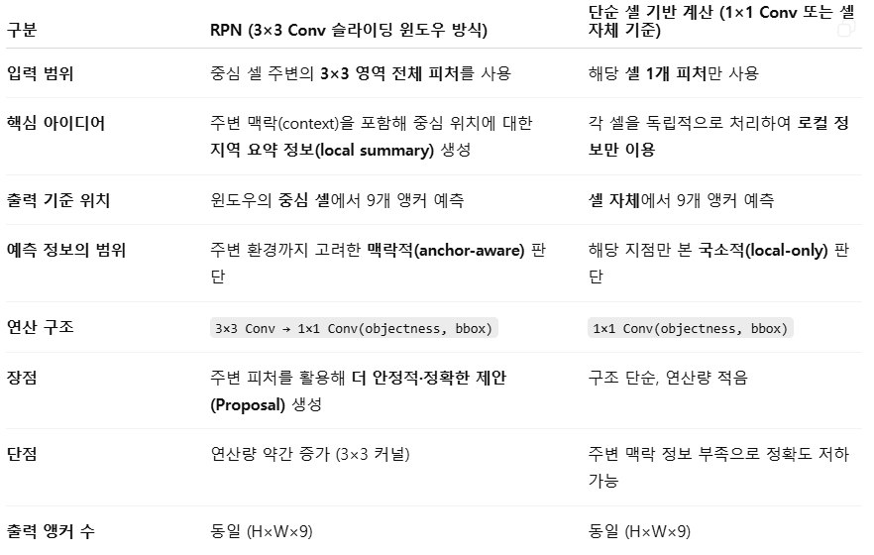
객체 인식을 위한 신경망 – Faster R-CNN
RPN vs 단순 셀 기반 앵커 계산 — 두 방식의 본질적 차이

Slide 14
객체 인식을 위한 신경망 – Faster R-CNN
RoI Pooling (Region of Interest Pooling)
RoI(Region of Interest)는 입력 이미지에서 객체가 있을 법한 영역을 나타내는데, 이 영역들은 크기와 비율이 다 다르기 때문에, CNN feature map에서 crop할 때도 크기가 제 각각인 feature들이 나온다.
문제는 객체를 분류할 때 Dense Layer를 사용한 FC 레이어는 고정된 크기 벡터 입력만 가능하기 때문에 RoI마다 다르게 자른 feature를 그대로 쓰면 모델 학습 불가능하다.
RoI Pooling의 기본 아이디어
해결책: RoI Pooling or RoI Align
RoI Pooling은 “크기가 제각각인 RoI feature들을, 강제로 동일한 크기(예: 7×7)로 변환한다.”
즉, crop된 feature가 6×6이든, 15×22든
모두 고정된 크기(예: 7×7)로 변환 (pooling or interpolation 사용)
이후 FC Layer 등에 입력 가능

Slide 15
객체 인식을 위한 신경망 – Faster R-CNN
RoI Pooling (Region of Interest Pooling)
왜 "동일하게 잘라내는게(crop)" 어려운가?
RoI 크기 자체가 제각각
입력 이미지에서 RPN이나 Ground Truth가 제안한 박스들이 크기가 다름
이를 억지로 동일 크기로 만들면 원래 객체의 비율이 깨짐
RoI에서 crop한다 = 해당 RoI 영역만큼 잘라낸다는 뜻
크기가 다른 RoI → 잘라낸 feature 크기도 다름
고정된 크기로 변환
RoI Pooling의 핵심은 각 RoI를 고정된 크기의 출력으로 변환하는 것이다.
예를 들어, RoI Pooling은 각 RoI를 7×7 크기의 출력으로 변환할 수 있다.
이를 위해 RoI Pooling은 각 RoI를 여러 개의 영역으로 나누고, 각 영역에 대해 최댓값(Max Pooling) 또는 평균값(Average Pooling)을 계산하여 고정된 크기의 출력을 만든다.

Slide 16
객체 인식을 위한 신경망 – Faster R-CNN
RoI Pooling (Region of Interest Pooling)
고정된 크기로 변환시 비율이 깨지지 않나?
RoI Pooling은 입력 박스(RPN 또는 Ground Truth)가 원래 서로 다른 크기임에도 불구하고 CNN에 넣기 위해 고정된 크기(예: 7×7)로 바꾸는 과정을 포함한다. 이때 객체의 비율(aspect ratio) 이 깨질 수 있느냐는 문제가 생긴다.
정답은 ?
어떤 RoI가 200×100의 비율이면 2:1 (가로:세로), 이걸 7×7로 맞추면 원래 비율이 1:1로 강제로 맞춰진다. → 즉, 시각적으로 보면 비율이 깨졌다.
왜 깨어져도 괜찮은가?
RoI Pooling은 마치 다양한 크기의 사진을 동일한 액자에 넣는 과정이다.
원본 비율은 깨질 수 있지만, 중요한 건 “이 사진이 뭘 나타내는가”지, “정확한 픽셀 비율”이 아니다.
CNN은 그 고정된 액자 안에서 특징(Features)을 추출하고 분류 학습을 하기 때문에, 실질적 문제는 적다.

Slide 17
객체 인식을 위한 신경망 – Faster R-CNN
객체 분류 및 바운딩 박스 회귀 (Classification & Bounding Box Regression)
1. 이진 분류(Binary Classification)
각 Anchor Box에 대해 이진 분류를 수행한다. 즉, 해당 Anchor Box가 객체를 포함하고 있는지(객체 있음), 아니면 배경인지를(객체 없음) 판단한다.
이 분류는 객체 존재 여부를 판별하는 작업이다.
2. 바운딩 박스 회귀(Bounding Box Regression)
RPN은 각 Anchor Box에 대해 바운딩 박스를 조정하는 회귀를 수행한다.
즉, Anchor Box가 객체를 얼마나 잘 포함하는지를 나타내는 정확한 바운딩 박스 좌표를 예측한다. 이 과정은 예측된 Anchor Box를 더 정확한 객체 위치로 조정하는 역할을 한다.

Slide 18
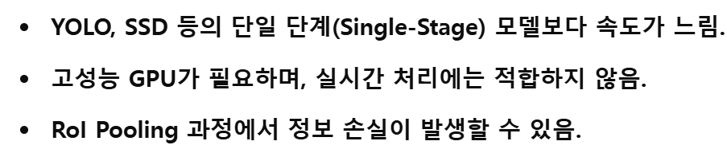
객체 인식을 위한 신경망 – Faster R-CNN
Faster R-CNN 한계
Faster R-CNN의 발전
Faster R-CNN 이후로 Mask R-CNN, Cascade R-CNN, DetectoRS 등 여러 모델들이 등장하여 성능이 더욱 향상되었음
특히 FPN(Feature Pyramid Network) 및 ResNet 백본을 사용하면 더욱 강력한 객체 탐지가 가능함

Slide 19
You Only Look Once (YOLO): Unified, Real-Time Object Detection
객체 인식을 위한 신경망
객체 인식을 위한 신경망: YOLO

Slide 20
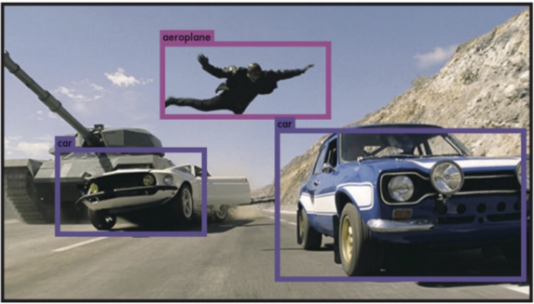
객체 인식을 위한 신경망 – YOLO
YOLO 알고리즘의 Key Insights
위치 지정과 분류를 위한 단일 신경망 (간단한 파이프라인)
한 번만 추론하면 됨 (효율적인 계산)
매번 전체 이미지를 봄으로써 거짓 긍정이 적어짐 (탐지에 대한 문맥 정보 제공)
→ 물체가 있을 만한 위치와 배경을 함께 고려하여 잘못된 탐지를 줄일 수 있음
False positive 방지: (예, 하늘에 있는 고양이)
탐지방법
이미지를 S×S 그리드로 나눈다.
이미지에서 탐지 가능한 각 객체에 대해 바운딩 박스를 생성한다
각 바운딩 박스에 대해 5개의 예측 값을 출력: {x, y, w, h, 신뢰도(Confidence score )}
- x, y (바운딩 박스의 중심 좌표)
- w, h (너비와 높이)
- 신뢰도 (바운딩 박스에 객체가 있을 확률)

Slide 21
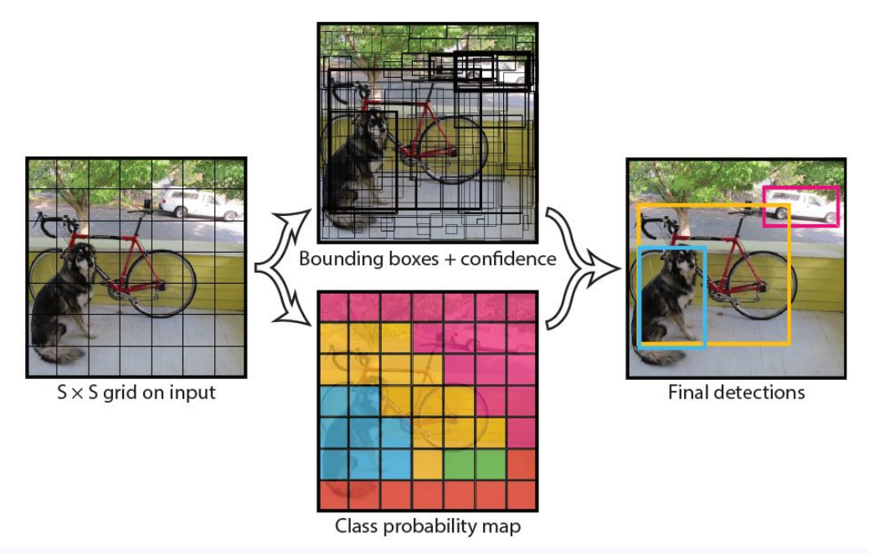
객체 인식을 위한 신경망 – YOLO
YOLO에서 바운딩 박스 예측은 S × S × B × (5 + C) 텐서로 인코딩된다.

Slide 22
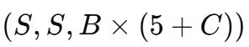
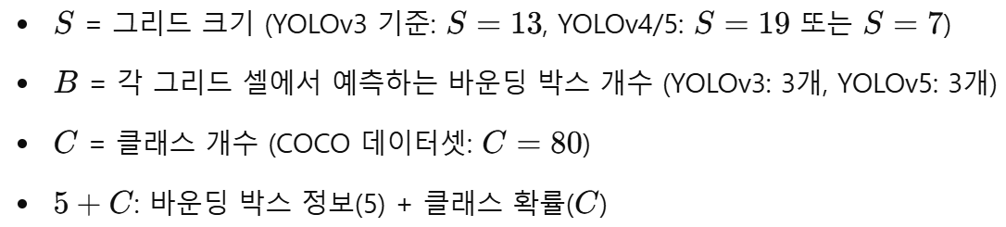
객체 인식을 위한 신경망 – YOLO
YOLO 출력값의 구조: YOLO의 출력값은 각 그리드 셀에서 예측한 바운딩 박스와 클래스 확률을 포함한다. 출력 텐서의 크기는 다음과 같다.
COCO 데이터셋은 컴퓨터 비전에서 매우 널리 쓰이는 객체 인식(Object Detection),
세그멘테이션(Segmentation), 키포인트 추정(Keypoint Detection) 등을 위한 대규모
표준 데이터셋이다. 정확한 명칭은:
COCO: Common Objects in Context
즉, YOLO의 최종 출력 텐서는 그리드 셀별로 바운딩 박스와 클래스 확률을 포함하는 다차원 배열이다.

Slide 23
객체 인식을 위한 신경망 – YOLO
참고자료: COCO 데이터 셋
항목 | 설명
전체 이름 | Common Objects in Context
제공 | Microsoft
용도 | Object Detection, Instance Segmentation, Keypoint Detection, Captioning 등
이미지 수 | 약 330,000장
어노테이션 수 | 250만 개 이상
클래스 수 | 80개 객체 클래스
라이선스 | 공개 (Creative Commons License)

Slide 24
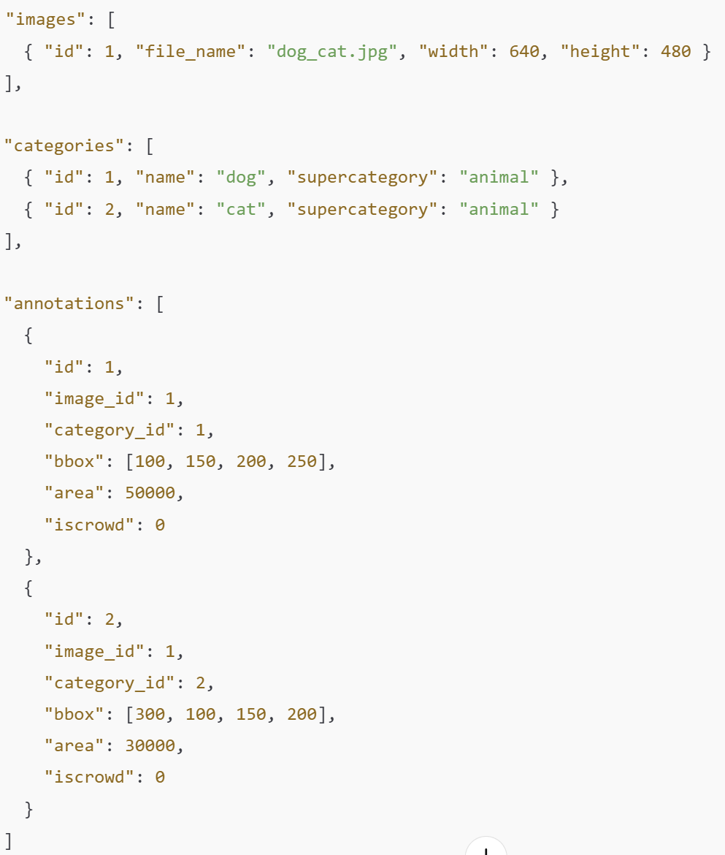
객체 인식을 위한 신경망 – YOLO
참고자료: COCO 데이터 셋 어노테이션
어노테이션(annotation)은 컴퓨터 비전에서 이미지나 비디오에 대해 사람이 직접 추가한 정보(정답, 메타데이터)를 의미한다. 모델이 학습할 수 있도록 ＂이 이미지에 어떤 객체가 어디에 있는지＂를 정확하게 지정한 데이터이다.

Slide 25
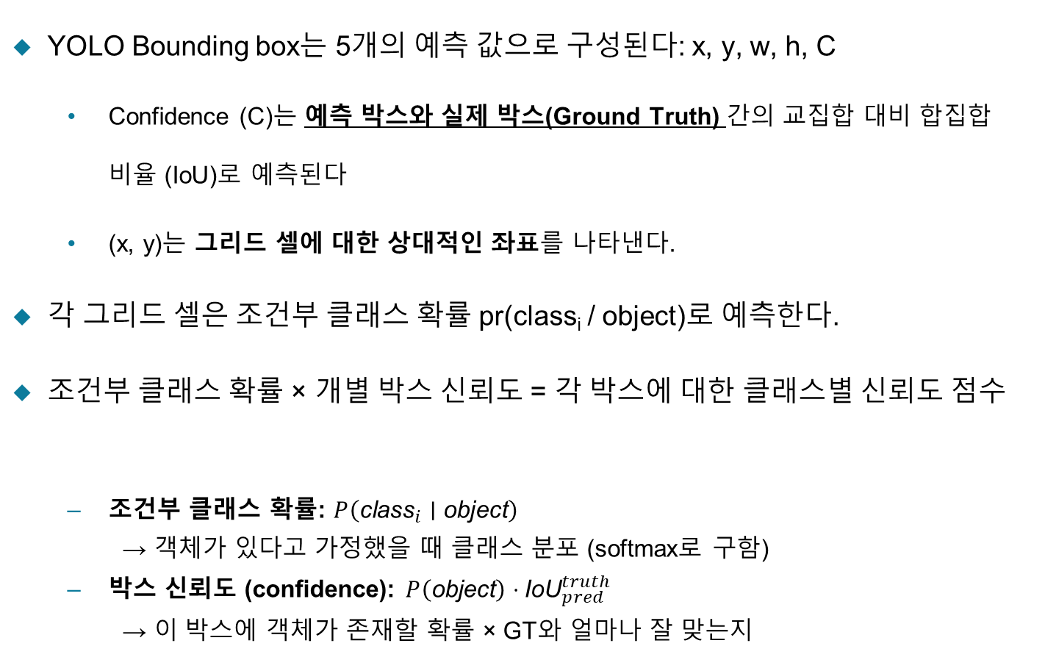
객체 인식을 위한 신경망 – YOLO
YOLO Bounding box는 5개의 예측 값으로 구성된다: x, y, w, h, C
Confidence (C)는 예측 박스와 실제 박스(Ground Truth) 간의 교집합 대비 합집합 비율 (IoU)로 예측된다
(x, y)는 그리드 셀에 대한 상대적인 좌표를 나타낸다.
각 그리드 셀은 조건부 클래스 확률 pr(class_{i} / object)로 예측한다.
조건부 클래스 확률 × 개별 박스 신뢰도 = 각 박스에 대한 클래스별 신뢰도 점수
조건부 클래스 확률: $P\left({\text{class}}_{i}∣\text{object}\right)$
→ 객체가 있다고 가정했을 때 클래스 분포 (softmax로 구함)
박스 신뢰도 (confidence): $P\left(\text{object}\right)⋅{\text{IoU}}_{pred}^{truth}$
→ 이 박스에 객체가 존재할 확률 × GT와 얼마나 잘 맞는지

Slide 26
객체 인식을 위한 신경망 – YOLO
YOLO 그리드 셀에 대한 상대 좌표 (x, y)
(x, y)는 "셀 기준 상대 위치“
(x, y)는 해당 그리드 셀의 왼쪽 위 모서리를 (0, 0), 오른쪽 아래를 (1, 1)로 본 상대 좌표이다.
즉, 바운딩 박스 중심이 셀 내부에서 어디에 있는지를 나타낸다
예시
이미지 크기: 448 × 448, 그리드: 7 × 7 → 각 셀 크기 = 64 × 64 → (448 / 7 = 64)
어떤 객체가 이미지 내에서 (200, 150)에 중심을 갖는다고 가정하면:
그 좌표는 (3, 2) 셀에 속함
셀 행(row) = floor(150 / 64) = 2
셀 열(col) = floor(200 / 64) = 3
셀의 왼쪽 상단 좌표는 (3×64, 2×64) = (192, 128)
셀 안에서의 상대 위치는:
x = (200 - 192) / 64 = 0.125, y = (150 - 128) / 64 = 0.34375

Slide 27
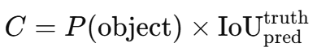
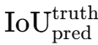
객체 인식을 위한 신경망 – YOLO
Confidence (C)는 예측 박스와 실제 박스(Ground Truth) 간의 교집합 대비 합집합 비율 (IoU)로 예측된다.
YOLO 모델에서 Confidence (C)는 해당 바운딩 박스가 물체를 포함할 확률을 나타낸다. YOLO에서의 Confidence 값은 다음과 같은 공식으로 계산된다
여기서:
- P(object)는 해당 바운딩 박스가 실제로 물체를 포함할 확률이다. 즉, 바운딩 박스
내에 물체가 존재할 확률이다.
​는 모델이 예측한 바운딩 박스와 실제 바운딩 박스(ground truth) 간의 Intersection over Union (IoU)이다. 이는 두 박스가 얼마나 겹치는지를 나타낸다.

Slide 28

객체 인식을 위한 신경망 – YOLO
IoU (Intersection over Union)의 수치에 따라 모델이 예측한 바운딩 박스의 정확도를 평가하고, 이를 기준으로 임계치(Threshold)를 설정할 수 있다.
임계치는 바운딩 박스가 얼마나 정확하게 물체를 탐지했는지 판단하는 기준을 제공한다.
IoU = 0.75: 매우 좋은 예측. 물체를 정확히 찾은 것으로 간주
IoU = 0.5: 적당한 예측. 물체가 절반 정도 겹쳐 있으므로 여전히
유효한 예측일 수 있다
IoU = 0.25: 예측이 부정확하지만 여전히 예측으로 간주할 수 있다
IoU = 0.05: 매우 부정확한 예측. 거의 무효
IoU 임계치를 설정하는 기준:
AP (Average Precision)와 mAP (mean Average Precision)를 계산할 때, 일반적으로
IoU ≥ 0.5를 기준으로 True Positive(TP)와 False Positive(FP)를 구한다.

Slide 29
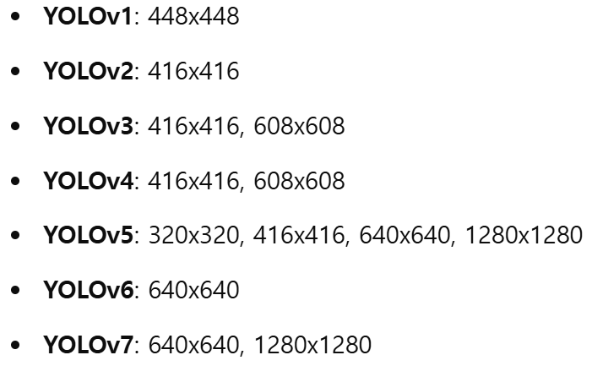
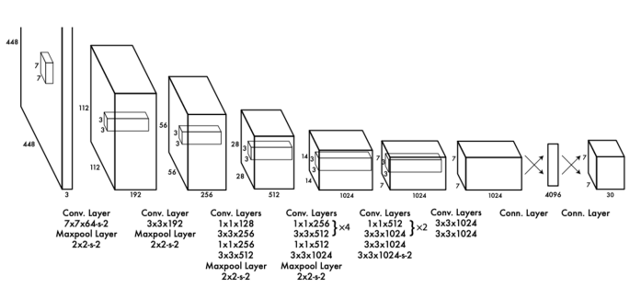
객체 인식을 위한 신경망 – YOLO
YOLO 모델
입력은 version에 따라 다양 →
구현은 7개의 컨볼루션 레이어를 사용
논문 파라미터: S = 7, B = 2, C = 20
출력은 S × S × (5B + C)
= 7 × 7 × (5 × 2 + 20) = 7 × 7 × 30

Slide 30
객체 인식을 위한 신경망 – YOLO
YOLO에서의 바운딩 박스 vs. 앵커 박스
바운딩 박스 vs. 앵커 박스
바운딩 박스 (bounding box): 최종적으로 예측된 물체의 위치 (중심, 너비, 높이 등)
앵커 박스 (anchor box): 다양한 크기·비율의 사전 정의된 박스들로, 예측의 기준이 되는 초기 박스
YOLOv2~v4 (anchor 사용)
각 grid cell마다 여러 개의 앵커 박스 설정 (예: 3개)
모델은 각 앵커 박스에 대한 offset (tx, ty, tw, th)를 예측
최종 바운딩 박스 = 앵커 박스 + 예측 offset → 즉, "바운딩 박스는 앵커를 기준으로 만들어진다“
YOLO의 앵커 처리 방식: YOLOv2부터: 앵커 도입
각 feature map 위치에서 여러 개의 anchor box를 기준으로 offset만 예측한다
즉, Faster R-CNN처럼 anchor를 기준으로 regression 함

Slide 31
객체 인식을 위한 신경망 – YOLO
YOLO의 객체 인식 흐름 (전체 요약)
1. 입력 이미지 전처리
원본 이미지 (예: 1280×720)를 고정 크기 (예: 416×416)로 리사이즈
이 리사이즈된 이미지가 모델 입력이 됨
2. 이미지를 S × S 그리드로 나눔
예: 13×13 그리드 → 총 169개의 셀
각 셀은 자신의 위치에 중심을 둔 객체에 대한 예측 책임을 가짐
3. 책임 할당 (Object Responsibility)
각 객체의 중심점이 포함된 셀을 찾음
해당 셀의 특정 anchor box가 그 객체에 대한 예측을 담당하게 됨
4. CNN 통과 → Feature Map 생성
이미지가 CNN을 거쳐 작은 크기의 피처맵(예: 13×13×255)이 생성됨
이 피처맵은 그리드 셀과 1:1 대응됨

Slide 32
객체 인식을 위한 신경망 – YOLO
YOLO의 객체 인식 흐름 (전체 요약)
5. 각 셀의 예측 수행
각 피처맵 셀은 자신에게 할당된 영역에 대해 다음을 예측:
바운딩 박스 오프셋 (tx, ty, tw, th)
객체성(objectness) 점수
클래스 확률 (softmax 또는 sigmoid)
Anchor box 기반으로 이 값들을 조합해 바운딩 박스를 계산
6. 디코딩 (Bounding Box 복원)
예측된 바운딩 박스는 피처맵 좌표계 기준
이를 입력 이미지 크기(예: 416×416)로 변환
마지막으로, 원본 이미지 크기(예: 1280×720)로 다시 스케일링
7. 후처리 (NMS 등)
중복된 박스를 제거 (Non-Maximum Suppression)
최종적으로 원본 이미지에 바운딩 박스를 시각화

Slide 33
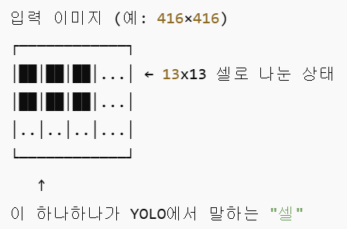
객체 인식을 위한 신경망 – YOLO
이미지를 S × S 그리드로 나눔 : YOLO에서는 입력 이미지를 S × S 그리드로 나누고, 그 각 격자 구역 하나를 셀(cell)이라고 부른다.
예를 들어, S=13이면 13×13개의 셀 = 총 169개의 셀
각 셀은 이미지의 일정한 영역을 담당한다.
셀의 역할
각 셀은 자신의 영역 안에 객체 중심이 들어오는 경우, 그 객체를 책임지고 예측한다.
각 셀은 여러 개의 anchor box를 기준으로 바운딩 박스 오프셋 + 객체 유무(objectness) + 클래스 확률을 예측한다.

Slide 34
객체 인식을 위한 신경망 – YOLO
책임 할당 (Object Responsibility)
YOLO는 "책임 할당 방식"이 다르다
YOLO는 ground truth box의 중심이 속한 셀에만 그 객체를 예측할 책임을 부여한다.
즉, 하나의 객체는 오직 하나의 그리드 셀 + anchor box 쌍에만 대응된다.
같은 객체를 여러 anchor가 예측하지 않음 → 중복 학습 방지
책임 할당 절차 (YOLOv2~v4 기준)
ground truth의 중심이 포함된 셀을 찾음
그 셀 안의 anchor box들 중, ground truth와 IoU가 가장 높은 anchor box 하나를 positive로 지정
나머지 anchor는 negative로 처리하거나 무시
→ 이 방식 덕분에 YOLO는 훨씬 효율적으로 학습할 수 있고, 중복 예측을 최소화한다.

Slide 35
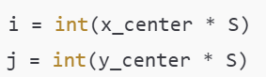
객체 인식을 위한 신경망 – YOLO
책임 할당 (Object Responsibility)
ground truth의 중심이 포함된 셀을 찾는 과정
1. 입력 이미지가 S × S 그리드로 나뉘어 있다고 가정
예를 들어 YOLOv2 기준으로는 13×13 그리드 (즉, S=13)를 사용
2. Ground Truth Box의 중심 좌표 계산
모두 이미지의 크기에 대해 정규화된 좌표 (0~1)라고 가정 (예: x_center=0.65)
3. 어느 셀에 중심이 속하는지 계산
중심 좌표가 속한 셀의 위치 (i, j) 예시:
이미지가 416×416, 그리드 수 S=13 → 각 셀은 32×32 픽셀
x_center = 0.65 → i = int(0.65 * 13) = 8
y_center = 0.40 → j = int(0.40 * 13) = 5
→ (5, 8) 셀이 해당 객체에 대해 책임을 진다.
이미지/행렬에서는 (row, col) = (y, x) 순서
좌표에서는 (x, y) 순서

Slide 36
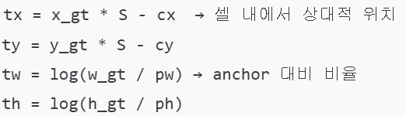
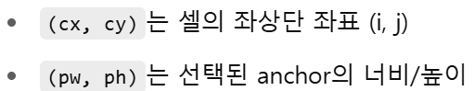
객체 인식을 위한 신경망 – YOLO
책임 할당 (Object Responsibility)
어떤 anchor box가 이 객체를 예측할지 결정(책임 부여)
1. 해당 셀 안의 Anchor Box들 중 IoU가 가장 큰 것 선택
YOLOv2 이후에서는 한 셀에 여러 anchor box가 존재 (예: 3개)
해당 셀의 anchor box들과 ground truth box 간의 IoU를 계산
IoU가 가장 큰 anchor box 하나를 선택하고, 그 anchor box가 이 객체를 예측하도록 학습시킨다.
2. Classification + Regression Target 설정
선택된 anchor에 대해 다음을 ground truth로 설정한다.
(a) 바운딩 박스 회귀 타겟 (Bounding Box Regression Targets)

Slide 37
객체 인식을 위한 신경망 – YOLO
책임 할당 (Object Responsibility)
어떤 anchor box가 이 객체를 예측할지 결정(책임 부여)
2. Classification + Regression Target 설정
(b) Objectness Confidence
해당 anchor는 객체가 있음을 나타내므로 objectness target은 1
나머지 anchor는 0 혹은 무시
(c) 클래스 타겟: one-hot 벡터로 클래스 지정
3. 나머지 anchor 처리
해당 셀 내의 다른 anchor들은 학습에서 제외하거나, objectness=0으로 학습
다른 셀의 anchor들은 IoU가 높지 않은 경우에도 objectness=0으로 학습

Slide 38
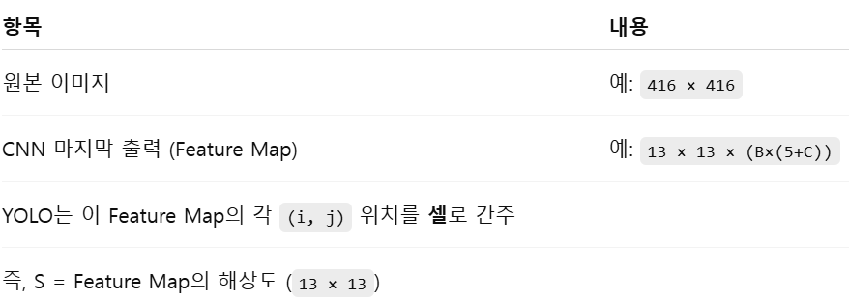
객체 인식을 위한 신경망 – YOLO
CNN 통과 → Feature Map 생성
핵심 개념: Feature Map 생성이란?
입력 이미지에는 객체가 있지만, 픽셀값 그 자체만으로는 의미 있는 정보(예: 개, 사람, 자동차 등)를 파악하기 어려움
그래서 CNN을 통해 이미지에서 고수준 시각 특징을 추출함
CNN의 출력은 원래 이미지보다 작고, 깊은 채널을 가진 Feature Map이 됨
이 Feature Map이 YOLO에서 객체의 위치와 클래스를 예측하는 데 사용됨
YOLO에서는 최종 Feature Map의 (H × W) 해상도를 "그리드"로 간주한다. 즉, Feature Map의 각 셀 = 원본 이미지의 특정 영역을 담당하는 그리드 셀이 된다.

Slide 39
객체 인식을 위한 신경망 – YOLO
예측수행: 입력 이미지에 대해 각 그리드 셀과 앵커 박스를 기준으로, 객체의 존재 여부, 위치 좌표, 크기, 클래스 정보를 추정하는 연산을 수행하는 것.
예측값은 최종적으로 어디에 쓰나?
① 바운딩 박스 생성
예측된 중심 좌표 (bx, by) 와 크기 (bw, bh) 를 이용해 원본 이미지 위에 바운딩 박스를 그린다.
② 클래스 분류
예측된 클래스 확률 p_{cls} ​를 기반으로 바운딩 박스 안에 무엇이 있는지 판단한다.
③ 불필요한 박스 제거 (NMS)
여러 셀이 같은 객체를 중복해서 예측하는 경우가 있기 때문에,
Non-Maximum Suppression (NMS) 알고리즘으로 중복을 제거한다.
즉, 가장 신뢰도 높은 박스만 남기고 나머지는 제거

Slide 40
객체 인식을 위한 신경망 – YOLO
예측수행: YOLO에서의 예측은 각 그리드 셀(Cell)이 고정된 개수의 Anchor Box에 대해 아래와 같은 정보를 출력하는 것이다:
예측 대상 요약
x, y : 셀 기준 상대 위치 (0~1 사이의 값)
W, h : Anchor box 기준 상대 크기 (log scale 또는 exp 변환 사용)
objectness score : 이 박스에 객체가 있을 확률
class probability class probability : 객체가 어떤 클래스인지 확률 (Softmax 또는 Sigmoid)
Feature Map 해석: 최종 Feature Map (예: 13 × 13 × 255)은 다음 구조로 재해석된다.
13 × 13: 셀 개수
3: anchor box 개수
85: 예측값 수 (COCO 기준)

Slide 41
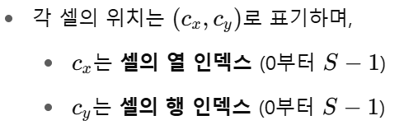
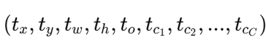
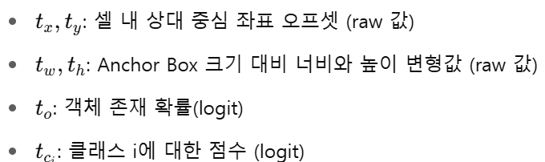
객체 인식을 위한 신경망 – YOLO
예측수행(그리드 셀 위치와 예측값 변환)
그리드 셀 위치 표기: 이미지를 S × S 크기의 격자(grid)로 나눈다.
예) S = 13 일 때, 특정 셀 위치가 (cx, cy) = (3, 7) 이라면,
4번째 열(0부터 세므로 3)
8번째 행 위치(0부터 세므로 7)라는 뜻임
CNN이 예측하는 값: 각 셀은 Anchor Box마다 다음 값을 예측한다.

Slide 42
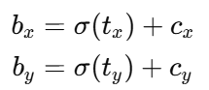
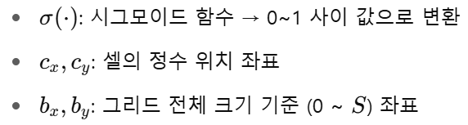
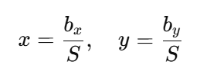
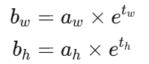
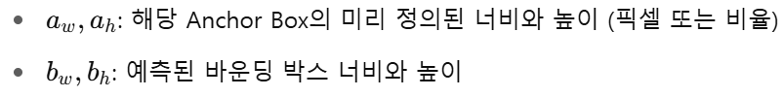
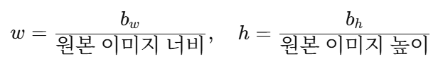
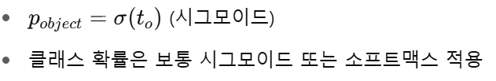
객체 인식을 위한 신경망 – YOLO
예측수행(그리드 셀 위치와 예측값 변환)
위치 좌표 변환
전체 이미지를 0~1로 정규화하려면:
너비와 높이 변환
전체 이미지 크기로 정규화 시:
객체 존재 확률과 클래스 확률

Slide 43
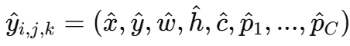
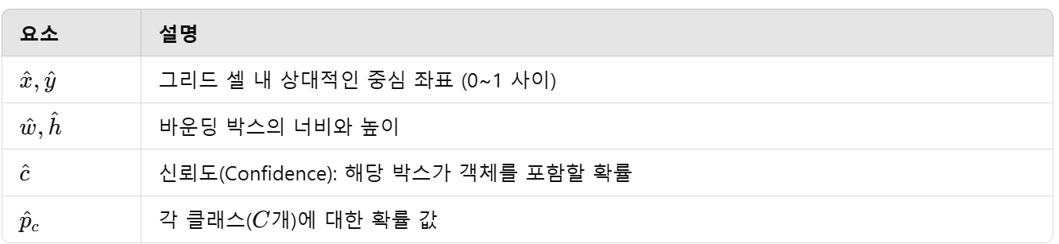
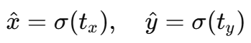
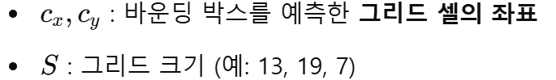
객체 인식을 위한 신경망 – YOLO
YOLO의 바운딩 박스 예측 방식
각 YOLO 출력값에는 다음이 포함된다:
출력값을 기반으로 실제 바운딩 박스 좌표를 복원하는 방식은 다음과 같다.
바운딩 박스 중심 좌표 (x, y): YOLO는 바운딩 박스 중심 좌표를 그리드 셀의 상대적 위치로 예측. 이 좌표는 sigmoid 함수를 사용하여 0~1 범위로 제한됨
이후 이를 실제 이미지 좌표로 변환한다.

Slide 44
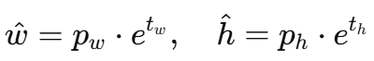
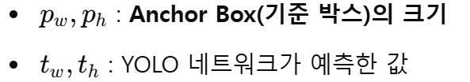
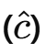
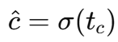
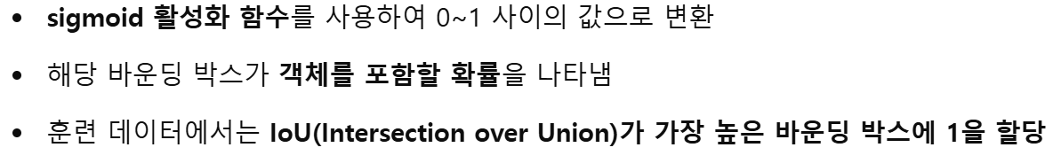
객체 인식을 위한 신경망 – YOLO
YOLO의 바운딩 박스 예측 방식
(2) 바운딩 박스 크기 (w, h): 바운딩 박스의 너비와 높이는 exponential 함수를 사용하여
예측한다.
(3) 신뢰도 점수 :
즉, YOLO는 학습 과정에서 IoU가 가장 높은 바운딩 박스를 "정답"으로 설정하고
신뢰도를 학습한다.

Slide 45
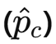
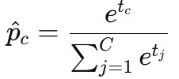
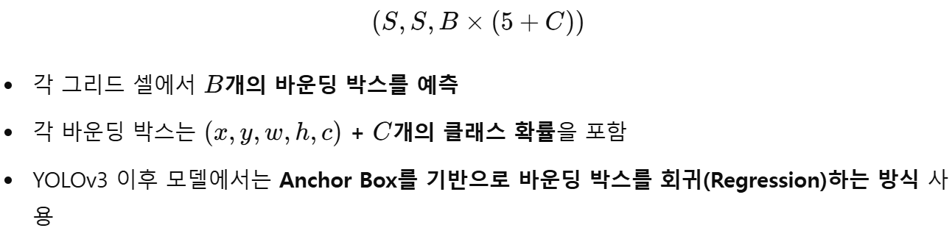
객체 인식을 위한 신경망 – YOLO
YOLO의 바운딩 박스 예측 방식
(4) 클래스 확률
즉, YOLO는 각 바운딩 박스에 대해 객체가 존재할 확률과 각 클래스일 확률을 예측한다.
최종 출력값 정리: YOLO가 예측하는 바운딩 박스 및 클래스 확률은 다음과 같다.

Slide 46
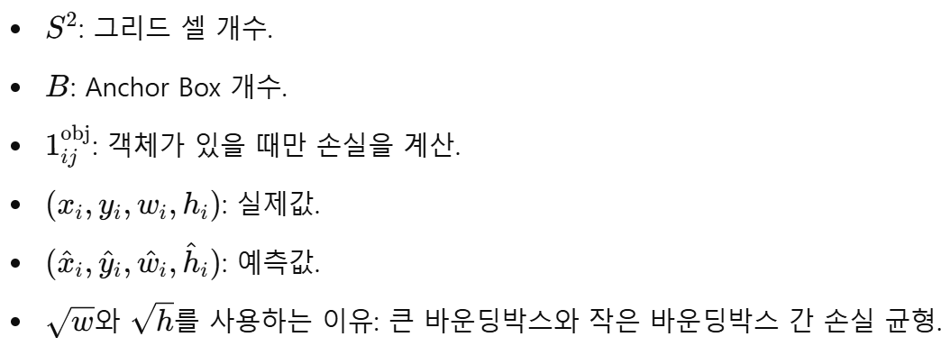
객체 인식을 위한 신경망 – YOLO
손실값 계산은 예측값과 실제값(Ground Truth) 간의 차이를 측정하고, 역전파는 이 정보를 활용하여 모델의 가중치를 업데이트한다.
1. 객체 탐지 문제를 해결하기 위해 다중 손실 함수를 사용
위치 손실 (Localization Loss)
- 예측된 바운딩 박스의 중심 좌표(x, y)와 크기(w, h)가 실제 바운딩박스와 얼마나
일치하는지 평가 → Mean Squared Error (MSE) 를 사용

Slide 47
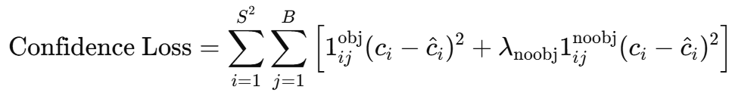
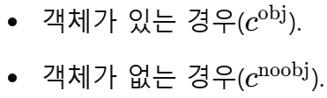
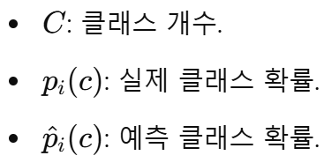
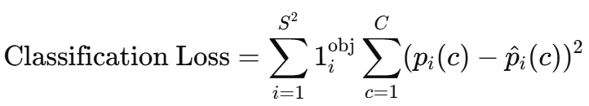
객체 인식을 위한 신경망 – YOLO
(2) 신뢰도 손실 (Confidence Loss)
- 예측된 바운딩박스가 실제로 객체를 포함하고 있는지 평가
- Confidence Score (c) 손실은 다음으로 나뉨:
(3) 분류 손실 (Classification Loss)
- 객체가 있는 그리드 셀에서 클래스 확률(p)이 얼마나 정확한지 평가
- Cross-Entropy Loss를 사용:
(4) 전체 손실 함수

Slide 48
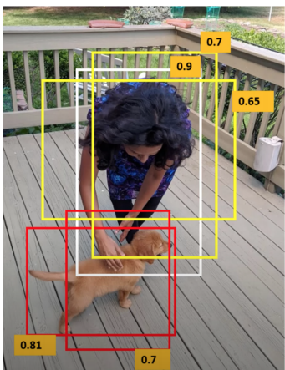
객체 인식을 위한 신경망 – YOLO
출력을 사용하여 최종 검출을 수행
임계값을 사용하여 P(Object) 값이 낮은 바운딩 박스를 제거한다.
바운딩 박스의 클래스를 알기 위해, 바운딩 박스 중심이 위치한 그리드의 Pr(Class ∣ Object)분포에서 argmax를 계산하여 점수를 구한
Non-maximal suppression(NMS)
대부분의 경우 객체는 하나의 그리드에 위치하지만, 객체가 여러 그리드 셀에 가까운 경우 중복된 박스가 생성될 가능성이 있다 (드문 경우).
높은 겹침이 있는 바운딩 박스를 제거하고, 신뢰도가 가장 높은 바운딩 박스를 유지한다.

Slide 49
객체 인식을 위한 신경망 – YOLO
Yolo 작동과정(종합)
입력 이미지를 고정 크기로 변환하고 S × S 그리드로 나눈다
각 그리드 셀에서 B개의 앵커박스와 객체 탐지 정보를 예측한다
각 바운딩박스의 객체성 점수와 클래스 확률을 계산한다
Non-Maximum Suppression(NMS)을 통해 중복 박스를 제거하고 최종 결과를 출력한다

Slide 50
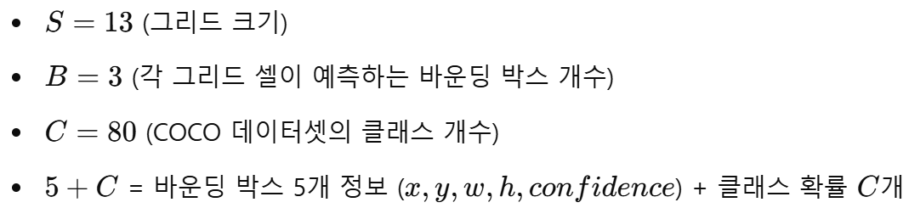
객체 인식을 위한 신경망 – YOLO
최종 출력
YOLO에서 최종 출력 레이어는 각 그리드 셀에서 바운딩 박스와 클래스 확률을 예측하는
역할을 한다.
출력크기는 다음과 같다.

Slide 51

객체 인식을 위한 신경망 – YOLO 모델 예

Slide 52
Faster R-CNN과 YOLO 비교
Faster R-CNN: Faster R-CNN은 두 단계(Two-Stage)로 객체를 탐지
1. Region Proposal Network (RPN)
입력 이미지를 Backbone CNN(예: ResNet, VGG 등)으로 Feature Map을 생성
각 Feature Map의 픽셀마다 여러 개의 Anchor Box를 배치하여 객체가 있을 가능성이 높은 영역(Region Proposal)을 예측
2. Region Proposal을 기반으로 객체 분류 및 바운딩 박스 회귀 수행
RPN이 제안한 영역을 RoI Pooling을 통해 고정된 크기로 변환
이를 사용하여 객체의 클래스(Classification)와 바운딩 박스 회귀를 수행
✅ Faster R-CNN은 모든 Feature Map 픽셀에 대해 여러 개의 Anchor Box를
배치하여 객체 후보를 찾고, 이를 기반으로 정확한 바운딩 박스를 조정하는
방식이다.

Slide 53
Faster R-CNN과 YOLO 비교
YOLO (You Only Look Once): YOLO는 단계(Two-Stage) 없이 한 번에(Object Detection in One Shot) 객체를 탐지
1. 이미지를 S x S 그리드(Grid)로 나눔
2. 각 그리드에서 객체 예측: 각 그리드 셀은 사전 정의된 Anchor Box
(또는 Bounding Box)를 예측하며, 해당 영역에 객체가 있는지 확인
3. 각 바운딩 박스에 대해 클래스 확률 및 정확한 위치 조정
예측된 바운딩 박스에 대해 Objectness Score (객체 존재 여부) 및 클래스 확률을 동시에 예측
✅ YOLO는 각 그리드 셀에 여러 개의 바운딩 박스를 배치하지만,
Faster R-CNN처럼 Feature Map의 각 픽셀마다 Anchor Box를 배치하는
방식은 아니다.

Slide 54

Faster R-CNN과 YOLO 비교
Faster R-CNN과 YOLO의 차이점 요약

Slide 55
Faster R-CNN과 YOLO 비교
Faster R-CNN과 YOLO의 Anchor Box 사용 방식 비교
(1) Faster R-CNN의 Anchor Box 배치
Feature Map의 각 픽셀에 대해 여러 개의 Anchor Box를 배치
Anchor Box는 다양한 비율(Aspect Ratio)과 크기(Scale)를 가짐
예를 들어, 특정 Feature Map에서 9개의 Anchor Box를 사용한다고 하면, Feature Map의 모든 픽셀마다 9개의 박스가 배치됨
→ 예시 (Feature Map 크기: 50×50, Anchor Box 개수: 9개)
총 50 × 50 × 9 = 22,500개의 Anchor Box가 생성됨
이후 RPN이 이 중에서 객체가 포함될 가능성이 높은 Region Proposal을 선택함

Slide 56

Faster R-CNN과 YOLO 비교
YOLO의 Bounding Box 배치
입력을 S×S 그리드로 나눈 후, 각 그리드 셀이 여러 개의 Bounding Box를 예측
Faster R-CNN처럼 Feature Map의 픽셀마다 Anchor Box를 배치하는 방식이 아님
예를 들어, YOLOv3에서는 각 그리드 셀당 3개의 Anchor Box를 사용
Grid 크기: 13×13, Anchor Box 개수: 3개: 13 × 13 × 3 = 507개의 Bounding Box를 예측
Faster R-CNN과 비교했을 때, Anchor Box의 개수가 훨씬 적고 연산량이 작음

Slide 57
이미지 분할을 위한 신경망

Slide 58

이미지 분할을 위한 신경망
이미지 분할(Image Segmentation) 이란?
이미지 분할은 이미지 내의 픽셀을 객체 또는 배경 등으로 나누는 작업이다. 일반적인 컴퓨터 비전 문제(예: 이미지 분류, 객체 검출)와 달리, 이미지 분할은 각 픽셀 단위로 클래스를 지정하는 것이 특징임
이미지 분할의 종류

Slide 59

이미지 분할을 위한 신경망
이미지 분할 예
이미지 세그멘테이션을 적용하면:
이미지의 각 픽셀이 ＂강아지＂인지 ＂배경＂인지 분류된다.
결과적으로 강아지만 있는 마스크(mask)가 생성된다.

Slide 60
이미지 분할을 위한 신경망
이미지 분할을 위한 신경망
이미지 분할(image segmentation)은 신경망을 훈련시켜 이미지를 픽셀 단위로 분할하는 것
즉, 이미지를 픽셀 단위로 분할하여 이미지에 포함된 객체를 추출함
이미지 분할의 대표적 네트워크는 완전 합성곱 네트워크, 합성곱 & 역합성곱 네트워크, U-Net, PSPNet, DeepLabv3/DeepLabv3+가 있음

Slide 61
이미지 분할을 위한 신경망
객체 인식(Object Detection) vs. 세그멘테이션(Image Segmentation)
객체 인식: 위치를 사각형(bounding box)으로 표현
입력: 이미지
출력: 하나 또는 여러 개의 bounding box + 클래스
학습: anchor box와 GT box 간 차이(좌표 차이)를 학습하여 추론 시 보정
좌표 기반 (사각형 형태)
이미지 세그멘테이션: 픽셀 단위로 클래스 예측
입력: 이미지
출력: 이미지와 같은 크기의 픽셀별 클래스 맵 (segmentation mask)
학습: 각 픽셀에 대해 정답 마스크(Ground Truth Mask)와의 Cross-Entropy Loss로 학습
픽셀 기반

Slide 62

이미지 분할을 위한 신경망
이미지 세그멘테이션(Image Segmentation) - 학습
학 습
입력 이미지가 들어오면, 모델은 그에 대응되는 정답 마스크(Ground Truth Segmentation Mask)를 기준으로 학습한다.
마스크의 구조: 예) 3개 클래스 (배경=0, 사람=1, 고양이=2)
정답 마스크: [0, 0, 1, 1, 1]
[0, 0, 1, 1, 2]
→ 이미지의 각 픽셀이 어떤 클래스에 속하는지 알려준다.
모델은 이 마스크를 기준으로, 각 픽셀이 어떤 클래스를 가질지 예측한다.
손실함수(Loss): 일반적으로 CrossEntropyLoss를 사용하며, 다음을 학습한다.
For each pixel (i, j):
(y는 정답 one-hot, 𝑦̂는 softmax 확률 출력)

Slide 63

이미지 분할을 위한 신경망
이미지 세그멘테이션(Image Segmentation) - 추론
예측 (추론 시)
모델은 최종적으로 H×W 픽셀에 대해 각 픽셀이 어떤 클래스에 속할 확률 분포(softmax)를 출력한다.
가장 확률이 높은 클래스를 선택 → 픽셀별 예측 클래스 맵 생성
→ 즉, 이미지와 동일한 크기의 예측 마스크가 생성된다.

Slide 64
이미지 분할을 위한 신경망
Q) 이미지 세그멘테이션은 학습 시 픽셀 단위의 정답 마스크를 사용하지만, 추론 시 입력 이미지의 픽셀 값은 학습 데이터와 정확히 일치하지 않음. 그럼에도 어떻게 정확한 마스크(픽셀별 클래스)를 예측할 수 있는가? 즉, “그 차이”를 어떻게 보정하거나 일반화하는가?
→ 질문은 본질적으로 세그멘테이션 모델이 어떻게 일반화(generalization)하고,
학습된 지식을 기반으로 “보지 않은 이미지”에 대해 픽셀 단위 예측을 하는지에
대한 물음이다.
A) 핵심 개념: 딥러닝 모델은 “직접 비교”가 아닌 “추상화된 표현을 사용
입력 이미지와 학습 시 봤던 이미지가 똑같지 않더라도:
CNN 기반 세그멘테이션 모델은 원시 RGB 픽셀값을 그대로 비교하지 않고,
CNN을 통해 추출된 고차원 feature map (패턴, 윤곽, 질감 등)을 바탕으로 각 픽셀에 대해 어느 클래스에 속할지 추론한다.
즉, 모델은 "이 픽셀이 이 위치에 있는 이유"보다는 "이 픽셀 주변의 모양, 질감, 경계선" 같은 패턴을 학습하고 일반화한다.

Slide 65



이미지 분할을 위한 신경망
그라운드 트루스 마스크(Ground Truth Mask): 그라운드 트루스 마스크(Ground Truth Mask)는 픽셀 단위로 객체의 존재 여부를 0 또는 1(혹은 클래스 인덱스)로 표시한 이미지이다. 객체 검출(Object Detection)에서는 일반적으로 바운딩 박스 정보(x, y, w, h, class)를 사용하지만, Segmentation에서는 마스크가 사용된다.
ground truth를 2D 마스크 형태
예: 이미지 크기 6x6이고, 중앙에 2x2 크기의 객체가 있을 경우

Slide 66
이미지 분할을 위한 신경망
U-Net
U-Net은 주로 이미지 분할(image segmentation)에 사용되는 컨볼루션 신경망(CNN) 구조이다.
2015년, Olaf Ronneberger 등이 생물 의학 영상 처리(Biomedical Image Segmentation)를 위해 제안한 모델이다.
* U-Net은 바이오 메디컬 이미지 분할을 위한 합성곱 신경망

Slide 67
이미지 분할을 위한 신경망
U-Net 지역화
U-Net 지역화(Localization)는 U-Net 모델이 입력 이미지에서 관심 객체(object)의 정확한 위치와 형태를 식별하는 과정을 의미한다. 특히 의료 영상 처리나 위성 이미지 분석 등에서, 어떤 객체가 어디에 존재하는지를 정확히 구분(segment) 하는 데 사용된다.
지역화(Localization)의 의미
지역화는 컴퓨터 비전에서 객체를 정확한 위치로 한정짓는 것을 의미한다.
일반적인 분류(Classification)는 "무엇이 있는가"를 예측하는 반면,
지역화(Localization)는 "어디에 있는가"를 파악하는 과정이다.
세그멘테이션(Segmentation)은 지역화의 한 형태로, 픽셀 단위로 객체를 구분한다.

Slide 68
이미지 분할을 위한 신경망
U-Net 지역화
U-Net에서의 지역화 방식
U-Net은 지역화를 다음과 같이 수행한다.
1. 인코더(Contracting path)
입력 이미지를 점점 축소하면서 무엇이 있는지 파악한다 (context 정보)
일반적인 CNN과 비슷하게 작동 (Convolution → ReLU → MaxPooling).
2. 디코더(Expanding path)
축소된 특징을 점점 복원하면서 어디에 있는지 파악한다(localization 정보)
업샘플링(Upsampling)과 함께 인코더 단계의 고해상도 특징 맵을 skip connection으로 결합해 지역 정보를 복원한다.
3. 출력(Output)
최종적으로 입력 이미지와 동일한 해상도의 픽셀 단위 예측(Pixel-wise prediction)을 출력한다.
각 픽셀마다 클래스가 할당되므로, 객체의 정확한 경계 및 위치를 알 수 있다.

Slide 69

이미지 분할을 위한 신경망
U-Net 구조
U-Net은 U자 형태의 대칭적인 네트워크로 구성

Slide 70

이미지 분할을 위한 신경망
U-Net의 주요 아이디어

Slide 71
이미지 분할을 위한 신경망
U-Net 구조
U-Net은 FCN을 기반으로 구축되었으며, 수축 경로(contracting path)와 확장 경로(expansive path)로 구성되어 있음
* FCN (Fully Convolutional Network)이란?
FCN은 CNN에서 완전연결층(FC Layer)을 제거하고, 모든 레이어를 컨볼루션과 업샘플링으로만 구성한 세그멘테이션 네트워크이다.
수축 경로는 컨텍스트를 포착하며, 확장 경로는 특성 맵을 업 샘플링하고 수축 경로에서 포착한 특성 맵의 컨텍스트와 결합하여 정확한 지역화를 수행
U-Net은 3×3 합성곱이 주를 이루는데 각 합성곱 블록은 3×3 합성곱 두 개로 구성되어 있으며, 그 사이에 드롭아웃(dropout)이 있음
그림의 왼쪽 수축 경로에서의 블록은 3×3 합성곱 두 개로 구성된 것이 네 개가 있는 형태
각 블록은 최대 풀링(maxpool)을 이용하여 크기를 줄이면서 다음 블록으로 넘어감

Slide 72
이미지 분할을 위한 신경망
U-Net 구조
반면 그림의 오른쪽 확장 경로에서는 합성곱 블록에 up-conv라는 것을 앞에 붙였음
즉, 수축 과정에서 줄어든 크기를 다시 키워 가면서 합성곱 블록을 이용하는 형태
즉, 크기가 다양한 이미지의 객체를 분할하기 위해 크기가 다양한 특성 맵을 병합할 수 있도록 다운 샘플링과 업 샘플링을 순서대로 반복하는 구조로 되어 있음

Slide 73
이미지 분할을 위한 신경망
U-Net의 구성: 인코더(Encoder)와 디코더(Decoder)
1. 인코더 (Encoder) - 특징 추출 (Feature Extraction)
역할
입력 이미지에서 고유한 특징(feature)을 추출
점진적으로 해상도를 줄이면서 추상적인 표현(Deep Representation)을 학습
CNN에서 사용하는 일반적인 합성곱(Convolution) + 풀링(Pooling)을 적용
구조
여러 개의 합성곱(Conv) 연산을 거치면서 점점 깊은 특징을 추출
매 단계마다 MaxPooling(2×2, Stride=2)을 사용해 해상도를 줄임
깊은 레이어로 갈수록 더 넓은 수용 영역(Receptive Field)을 가지는 특징을 학습
최종적으로 가장 작은 크기의 특징 맵(latent feature map)을 얻음

Slide 74
이미지 분할을 위한 신경망
합성곱(Convolution)의 수용 영역(Receptive Field)이란?
수용 영역(Receptive Field) 정의
수용 영역(Receptive Field, RF)이란 출력 뉴런 하나가 입력 이미지에서 영향을 받는 픽셀의 영역을 의미한다.
즉, 한 개의 출력 뉴런이 원본 이미지의 어느 정도 크기의 정보를 반영하고 있는지를 나타낸다.
CNN에서는 깊이가 증가할수록 수용 영역이 넓어지며, 이는 더 넓은 문맥 정보를 학습하는 데 중요하다.
합성곱(Convolution)에서 수용 영역 계산
CNN에서는 합성곱 연산을 여러 번 적용하면서 점진적으로 정보를 통합한다.
한 층에서 k×k 크기의 필터(Filter)를 적용하면, 그 필터는 입력의 k×k 영역을 보고 하나의 값을 생성한다.
이후의 층에서 또 다른 k×k 필터가 사용되면, 그 뉴런은 이미 k×k 영역을 반영한 뉴런을 입력으로 받기 때문에 실제적으로 더 넓은 영역을 반영한다.

Slide 75
이미지 분할을 위한 신경망
U-Net의 구성: 인코더(Encoder)와 디코더(Decoder)
2. 디코더 (Decoder) - 복원 및 세분화 (Upsampling & Segmentation)
역할
인코더에서 압축된 정보를 원래 해상도로 복원
각 픽셀별로 클래스 확률을 예측하여 최종 마스크(분할 결과) 생성
Up-Sampling을 통해 해상도를 점진적으로 증가
인코더에서 추출한 특징을 디코더로 전달하여 세부 정보를 유지
구조
업샘플링(Upsampling) 또는 전치 합성곱(Transposed Convolution)을 사용하여 해상도를 점진적으로 증가
합성곱(Conv) 레이어를 통해 새로운 특징을 학습
스킵 커넥션(Skip Connection)을 사용하여 인코더의 정보를 유지

Slide 76


이미지 분할을 위한 신경망
업샘플링(해상도 확대) 기법
기본 개념
일반적인 Convolution은 큰 이미지를 작은 특성 맵으로 축소(downsampling)
반대로, Transposed Convolution은 작은 특성 맵을 큰 이미지로 확대(upsampling)
그래서 이름이 "Transposed" = "뒤집힌" 또는 "역방향" 합성곱이다.
개념적 동작
입력 feature map 사이에 0 삽입 (stride가 2면 가로/세로마다 1개의 0을 끼워 넣음)
stride=2이므로 → 각 셀 사이에 0을 추가
4x4로 "업샘플링 준비" 완료

Slide 77

이미지 분할을 위한 신경망
업샘플링(해상도 확대) 기법
출력 크기 공식
Transposed Conv의 출력 크기 공식은 일반 Conv의 반대이다.
예: [입력: 2, 커널: 3, 스트라이드: 2, 패딩: 0] ⇒ 5x5 출력을 얻음

Slide 78
이미지 분할을 위한 신경망
U-Net의 구성: 인코더(Encoder)와 디코더(Decoder)
3. 스킵 커넥션 (Skip Connection) - 정보 손실 방지
왜 필요한가?
인코더에서 Pooling을 사용하여 정보가 손실되기 때문에, 복원 시 세부 정보가 부족할 수 있음
이를 방지하기 위해 인코더의 특정 레이어 출력을 디코더에 직접 연결하여 세부 정보를 보완
이를 통해 경계 정보를 더 정확하게 복원할 수 있음.
구현 방식
디코더에서 업샘플링된 특징 맵과 인코더에서 저장된 특징 맵을 채널 방향으로 연결(concatenation)
예를 들어, 64×64 크기의 디코더 출력에 인코더의 64×64 특징 맵을 결합하여 더 풍부한 정보를 사용 가능

Slide 79



이미지 분할을 위한 신경망
스킵 커넥션 (Skip Connection) - 정보 손실 방지
1. 스킵 커넥션을 사용한 예시
2. Concatenate(): 두 개 이상의 텐서를 지정된 차원(axis) 기준으로 결합하여 하나의 큰
텐서를 만든다.

Slide 80
이미지 분할을 위한 신경망
U-Net의 구성: 인코더(Encoder)와 디코더(Decoder)
4. 최종 출력 (Final Output)
마지막 단계에서는 픽셀별 클래스 확률을 출력해야 함
이를 위해 1×1 합성곱(1×1 Convolution)을 적용하여 클래스 개수만큼 채널을 줄임
활성화 함수는 Sigmoid(이진 분할) 또는 Softmax(다중 클래스 분할)를 사용
출력예제(이진분할)
출력 예제 (다중 클래스 분할)

Slide 81
이미지 분할을 위한 신경망
U-Net의 구성: 인코더(Encoder)와 디코더(Decoder)
5. 최종 출력과 마스크(Mask)
마스크의 기본 개념
마스크는 이미지와 같은 크기의 2D 배열로 표현된다.
마스크는 일반적으로 0과 1로 구성된 이진 배열로, 1은 해당 위치가 활성화된 영역을 의미하고, 0은 비활성화된 영역을 의미한다.
이진 마스크는 특정 부분만을 선택적으로 처리하거나, 분할된 객체를 식별하는 데 사용된다.
이미지 분할에서 마스크는 이미지의 각 픽셀이 특정 클래스에 속하는지를 나타내는 픽셀 단위 레이블로 사용된다.
최종출력과 마스크 관계
최종 출력은 모델이 예측한 마스크로, 모델이 학습한 정보를 바탕으로 이미지 내에서 특정 객체 또는 클래스의 영역을 분할한 결과이다.
이 마스크는 이진 마스크(Binary Mask) 또는 다중 클래스 마스크(Multi-class Mask)일 수 있다.
최종적으로, 모델의 출력은 각 픽셀이 객체에 속하는지 아닌지를 나타내는 마스크이다.

Slide 82

이미지 분할을 위한 신경망
U-Net 모델 예

Slide 83

이미지 분할을 위한 신경망
U-Net 모델 예

Slide 84

이미지 분할을 위한 신경망
데이터 준비 및 학습

Slide 85

이미지 분할을 위한 신경망
U-Net 응용분야
→ U-Net은 기본적인 모델이지만,
이를 확장한 U-Net++, 3D U-Net, Attention U-Net 등 다양한 변형 모델도
존재함

Slide 86
이미지 분할을 위한 신경망
U-Net 종합
세그멘테이션 맵(Segmentation Map)이란?
세그멘테이션 맵은 이미지 분할(Segmentation) 결과를 픽셀 단위로 나타낸 출력 이미지이다. 즉, 각 픽셀이 어떤 객체(class)에 속하는지를 나타내는 맵이다.
U-Net과 같은 딥러닝 모델이 세그멘테이션 맵을 생성하는 과정을 단계별로 설명하면 다음과 같다.
1️⃣ 입력 이미지 준비
2️⃣ 인코더(Encoder): 이미지 특징 추출
CNN(합성곱)을 사용하여 이미지에서 중요한 특징을 추출
풀링(Pooling) 연산을 통해 점점 더 압축된 형태의 특징 맵을 만든다.
이미지 크기가 줄어들면서 불필요한 정보가 제거되고 의미 있는 정보만 남게 됨.

Slide 87
이미지 분할을 위한 신경망
3️⃣ 보틀넥(Bottleneck): 가장 압축된 형태
인코더를 거치면서 이미지가 압축된 특징 맵(Feature Map) 이 됨
이 특징 맵은 원본 이미지를 나타내는 중요한 정보만 포함하고 있음
하지만 이 상태에서는 이미지의 세부적인 위치 정보가 손실됨
4️⃣ 디코더(Decoder): 세그멘테이션 맵 복원
인코더에서 압축된 정보를 원본 크기로 다시 복원
업샘플링(Up-sampling) 또는 트랜스포즈 컨볼루션(Transpose Convolution) 사용
인코더에서 추출한 중요한 특징을 기반으로 픽셀을 분류
5️⃣ Skip Connection (세부 정보 보존)
인코더에서 압축하는 과정에서 위치 정보가 일부 손실됨
원본 이미지의 경계선이나 구조를 복원하기 위해 인코더의 중간 특징 맵을 디코더로 연결 → 이를 통해 더 정밀한 세그멘테이션 맵 생성 가능

Slide 88
이미지 분할을 위한 신경망
6️⃣ 출력 레이어 (세그멘테이션 맵 생성)
마지막 단계에서는 픽셀 단위로 클래스를 예측
일반적으로 1x1 컨볼루션을 사용하여 픽셀 단위 출력을 만듦
활성화 함수(Activation Function)를 사용하여 픽셀을 0~1 사이 값으로 변환
- 이진 세그멘테이션(Binary Segmentation): Sigmoid (0: 배경, 1: 객체)
- 다중 클래스 세그멘테이션(Multi-class Segmentation): Softmax

